Slide 1

第十二讲 一阶逻辑公式语义
周 晓 聪
中山大学计算机学院
2023年2月
isszxc@mail.sysu.edu.cn
数理逻辑
第十二讲 一阶逻辑公式语义
2023年2月

Slide 2
内容提要
一阶逻辑公式的解释
一阶逻辑公式的真值
一阶逻辑公式真值与变量替换
数理逻辑
第十二讲 一阶逻辑公式语义
2023年2月 2/40

Slide 3
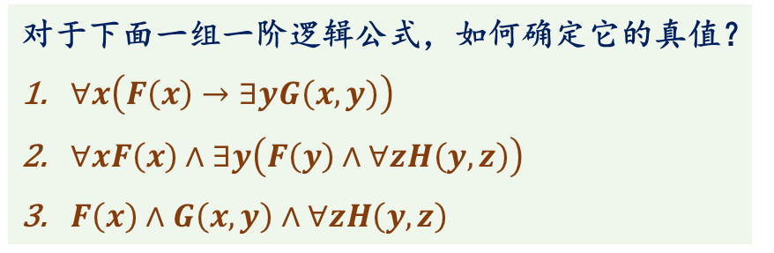
一阶逻辑公式的解释
一阶逻辑公式解释的引入
一阶逻辑公式的语义是指如何确定一阶逻辑公式的真值
预先给出一个解释确定一阶逻辑公式个体变量的取值范围和谓词符号的含义
一阶逻辑公式的解释也称为一阶逻辑公式的模型
如何确定一阶逻辑公式的真值？
对于下面一组一阶逻辑公式，如何确定它的真值？
$∀x\left(F\left(x\right)→∃yG\left(x, y\right)\right)$
$∀xF\left(x\right)∧∃y\left(F\left(y\right)∧∀zH\left(y, z\right)\right)$
$F\left(x\right)∧G\left(x, y\right)∧∀zH\left(y, z\right)$
预先给出一个个体变量指派函数确定一阶逻辑公式个体变量的具体取值
直观上，需要先确定个体变量$x, y, z$的值，以及谓词符号$F, G, H$的含义！
数理逻辑
第十二讲 一阶逻辑公式语义
2023年2月 3/40

Slide 4
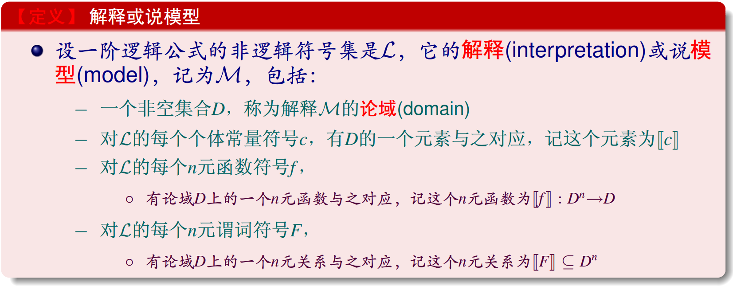
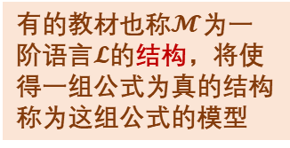
一阶逻辑公式的解释
一阶逻辑公式解释的定义
解释实际上是将一阶逻辑公式中的非逻辑符号与具体应用领域进行对应
一阶逻辑公式是应用领域中事物性质、关系或约束的抽象
应用领域是一阶逻辑公式的解释或说模型
有的教材也称$𝓜$为一阶语言$𝓛$的结构，将使得一组公式为真的结构称为这组公式的模型
数理逻辑
第十二讲 一阶逻辑公式语义
2023年2月 4/40

Slide 5
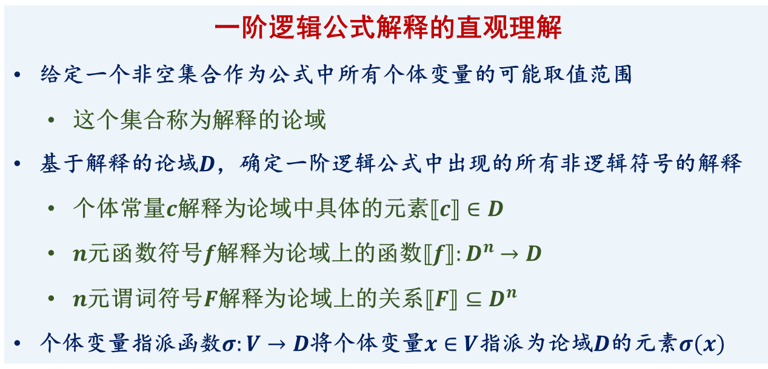
一阶逻辑公式的解释
一阶逻辑公式解释的直观理解
一阶逻辑公式解释的直观理解
给定一个非空集合作为公式中所有个体变量的可能取值范围
这个集合称为解释的论域
基于解释的论域$D$，确定一阶逻辑公式中出现的所有非逻辑符号的解释
个体常量$c$解释为论域中具体的元素$⟦c⟧∈D$
$n$元函数符号$f$解释为论域上的函数$⟦f⟧:D^{n}→D$
$n$元谓词符号$F$解释为论域上的关系$⟦F⟧⊆D^{n}$
个体变量指派函数$σ:V→D$将个体变量$x∈V$指派为论域$D$的元素$σ\left(x\right)$
数理逻辑
第十二讲 一阶逻辑公式语义
2023年2月 5/40

Slide 6
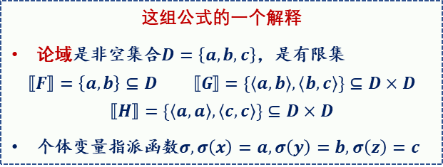
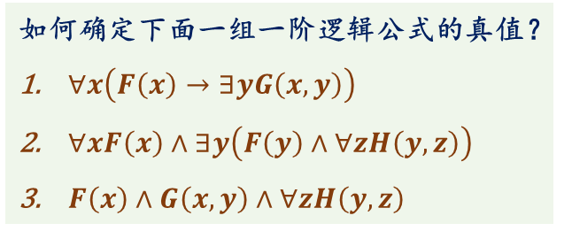
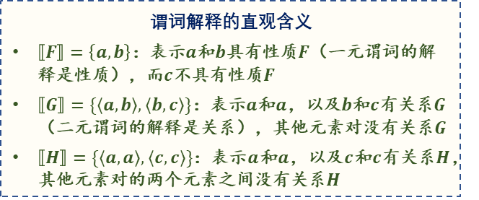
一阶逻辑公式的解释
一阶逻辑公式解释举例
语法：给定非逻辑符号集和个体变量集归纳构造一阶逻辑公式
语义：给定非逻辑符号集的解释和个体变量指派函数归纳定义公式的真值
如何确定下面一组一阶逻辑公式的真值？
$∀x\left(F\left(x\right)→∃yG\left(x, y\right)\right)$
$∀xF\left(x\right)∧∃y\left(F\left(y\right)∧∀zH\left(y, z\right)\right)$
$F\left(x\right)∧G\left(x, y\right)∧∀zH\left(y, z\right)$
这组公式的一个解释
论域是非空集合$D=\left\{a, b, c\right\}$，是有限集
$$⟦F⟧=\left\{a, b\right\}⊆D ⟦G⟧=\{⟨a, b⟩,⟨b, c⟩\}⊆D×D$$
$$⟦H⟧=\{⟨a, a⟩,⟨c, c⟩\}⊆D×D$$
个体变量指派函数$σ, σ\left(x\right)=a, σ\left(y\right)=b, σ\left(z\right)=c$
谓词解释的直观含义
$⟦F⟧=\left\{a, b\right\}$：表示$a$和$b$具有性质$F$（一元谓词的解释是性质），而$c$不具有性质$F$
$⟦G⟧=\{⟨a, b⟩,⟨b, c⟩\}$：表示$a$和$a$，以及$b$和$c$有关系$G$（二元谓词的解释是关系），其他元素对没有关系$G$
$⟦H⟧=\{⟨a, a⟩,⟨c, c⟩\}$：表示$a$和$a$，以及$c$和$c$有关系$H$，其他元素对的两个元素之间没有关系$H$
只需关心公式中出现的非逻辑符号的解释以及出现的个体变量的指派
数理逻辑
第十二讲 一阶逻辑公式语义
2023年2月 6/40

Slide 7
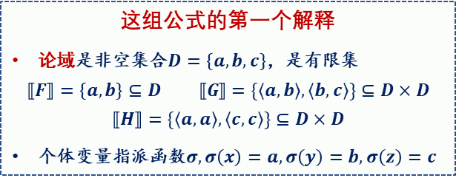
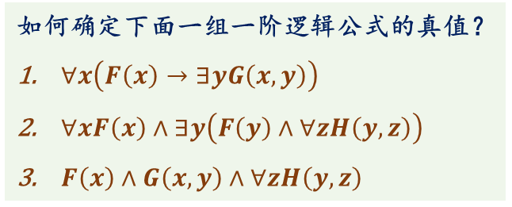
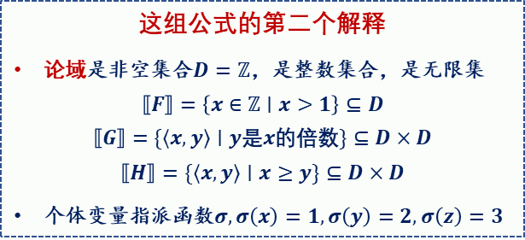
一阶逻辑公式的解释
一阶逻辑公式的解释举例
如何确定下面一组一阶逻辑公式的真值？
$∀x\left(F\left(x\right)→∃yG\left(x, y\right)\right)$
$∀xF\left(x\right)∧∃y\left(F\left(y\right)∧∀zH\left(y, z\right)\right)$
$F\left(x\right)∧G\left(x, y\right)∧∀zH\left(y, z\right)$
后面会看到，公式在不同解释或不同个体变量指派函数下有不同的真值
这组公式的第二个解释
论域是非空集合$D=ℤ$，是整数集合，是无限集
$$⟦F⟧=\left\{x∈ℤ∣x>1\right\}⊆D$$
$⟦G⟧=\{⟨x, y⟩∣y$是$x$的倍数$\}⊆D×D$
$$⟦H⟧=\{⟨x, y⟩∣x≥y\}⊆D×D$$
个体变量指派函数$σ, σ\left(x\right)=1, σ\left(y\right)=2, σ\left(z\right)=3$
这组公式的第一个解释
论域是非空集合$D=\left\{a, b, c\right\}$，是有限集
$$⟦F⟧=\left\{a, b\right\}⊆D ⟦G⟧=\{⟨a, b⟩,⟨b, c⟩\}⊆D×D$$
$$⟦H⟧=\{⟨a, a⟩,⟨c, c⟩\}⊆D×D$$
个体变量指派函数$σ, σ\left(x\right)=a, σ\left(y\right)=b, σ\left(z\right)=c$
数理逻辑
第十二讲 一阶逻辑公式语义
2023年2月 7/40

Slide 8
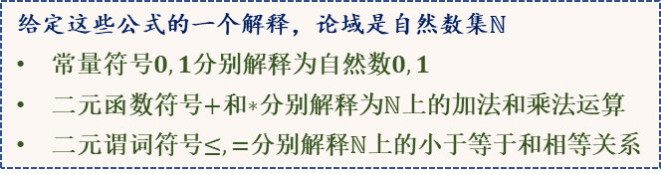
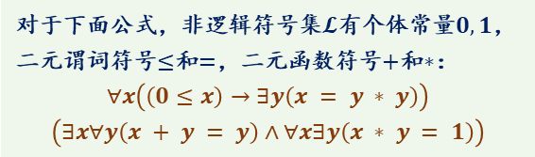
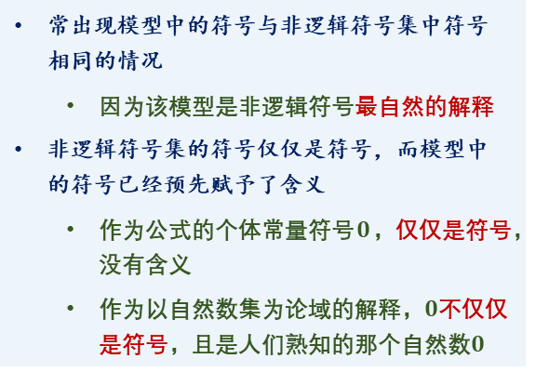
一阶逻辑公式的解释
研究逻辑时的对象语言和元语言
对于下面公式，非逻辑符号集$𝓛$有个体常量$0, 1$，二元谓词符号$≤$和$=$，二元函数符号$+$和$∗$：
$$∀x\left(\left(0≤x\right)→∃y\left(x = y ∗ y\right)\right)$$
$$\left(∃x∀y\left(x + y = y\right)∧∀x∃y\left(x ∗ y = 1\right)\right)$$
给定这些公式的一个解释，论域是自然数集$ℕ$
常量符号$0,1$分别解释为自然数$0,1$
二元函数符号$+$和$∗$分别解释为$ℕ$上的加法和乘法运算
二元谓词符号$≤, =$分别解释$ℕ$上的小于等于和相等关系
常出现模型中的符号与非逻辑符号集中符号相同的情况
因为该模型是非逻辑符号最自然的解释
非逻辑符号集的符号仅仅是符号，而模型中的符号已经预先赋予了含义
作为公式的个体常量符号$0$，仅仅是符号，没有含义
作为以自然数集为论域的解释，$0$不仅仅是符号，且是人们熟知的那个自然数$0$
对象语言(object language)与元语言(meta-language)
逻辑学研究的逻辑公式，如命题逻辑公式、一阶逻辑公式称为对象语言
对象语言可使用归纳定义给出严格的定义
研究逻辑时使用的语言，如自然语言称为元语言
我们采用的元语言是汉语，无法严格定义
一阶逻辑公式的非逻辑符号中的符号是对象语言的符号，而它的解释中的符号是元语言符号
数理逻辑
第十二讲 一阶逻辑公式语义
2023年2月 8/40

Slide 9
内容提要
一阶逻辑公式的解释
一阶逻辑公式的真值
一阶逻辑公式真值与变量替换
数理逻辑
第十二讲 一阶逻辑公式语义
2023年2月 9/40

Slide 10
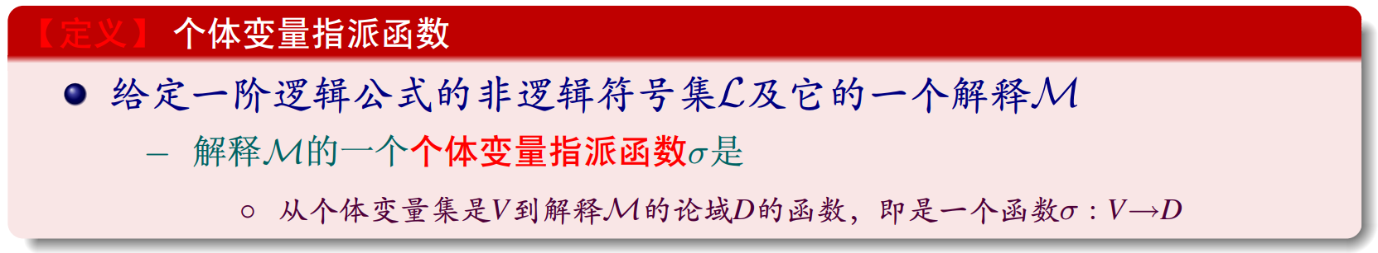
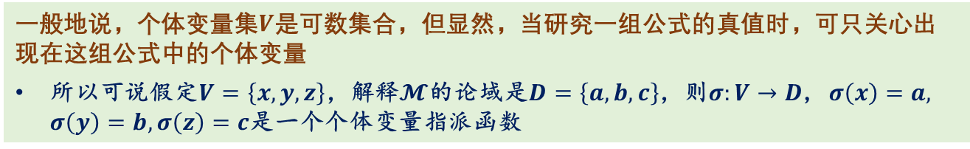
一阶逻辑公式的真值
个体变量指派函数
一阶逻辑公式语法：给定非逻辑符号集和个体变量集归纳构造一阶逻辑公式
一阶逻辑公式语义：给定非逻辑符号集的解释和个体变量指派函数递归计算公式真值
一般地说，个体变量集$V$是可数集合，但显然，当研究一组公式的真值时，可只关心出现在这组公式中的个体变量
所以可说假定$V=\left\{x, y, z\right\}$，解释$𝓜$的论域是$D=\left\{a, b, c\right\}$，则$σ:V→D$, $σ\left(x\right)=a, σ\left(y\right)=b, σ\left(z\right)=c$是一个个体变量指派函数
数理逻辑
第十二讲 一阶逻辑公式语义
2023年2月 10/40

Slide 11
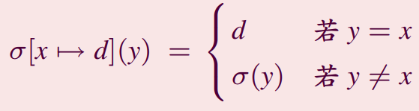
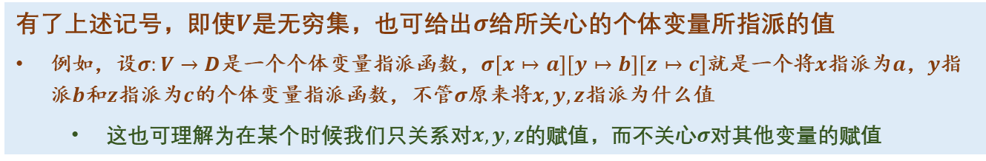
一阶逻辑公式的真值
个体变量指派函数的变换
对于一阶逻辑公式的解释$𝓜$，其论域是$D$，设$σ:V→D$是个体变量指派函数，$x∈V$，$d∈D$，将$σ$的基础上特别指定$x$的值为$d$的个体变量指派函数记为$σ\left[x↦d\right]:V→D$，定义为：
也即，$σ\left[x↦d\right]$除将$x$指派为$d$外，对其他个体变量的指派与$σ$完全相同
有了上述记号，即使$V$是无穷集，也可给出$σ$给所关心的个体变量所指派的值
例如，设$σ:V→D$是一个个体变量指派函数，$σ\left[x↦a\right]\left[y↦b\right]\left[z↦c\right]$就是一个将$x$指派为$a$，$y$指派$b$和$z$指派为$c$的个体变量指派函数，不管$σ$原来将$x,y,z$指派为什么值
这也可理解为在某个时候我们只关系对$x, y, z$的赋值，而不关心$σ$对其他变量的赋值
记号$σ\left[x↦d\right]$用于给出量词公式$∀xA$和$∃xA$的真值计算，因为这时特别关心对指示变量x的语义解释
数理逻辑
第十二讲 一阶逻辑公式语义
2023年2月 11/40

Slide 12
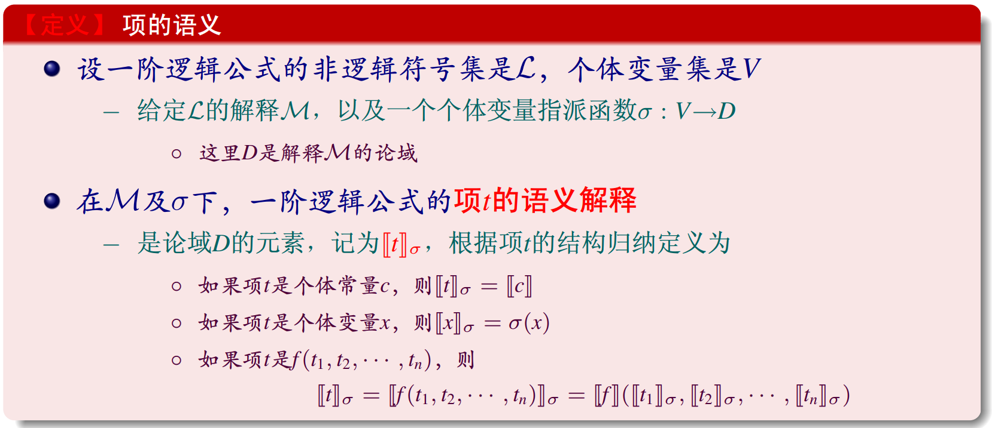
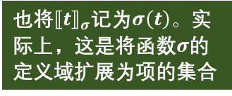
一阶逻辑公式的真值
一阶逻辑公式项的语义
也将${⟦t⟧}_{σ}$记为$σ\left(t\right)。$实际上，这是将函数$σ$的定义域扩展为项的集合
数理逻辑
第十二讲 一阶逻辑公式语义
2023年2月 12/40

Slide 13
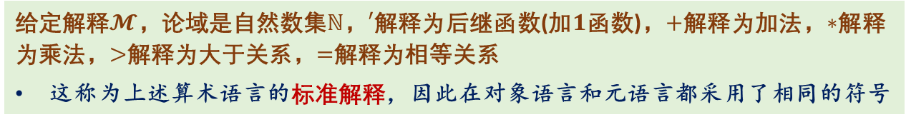

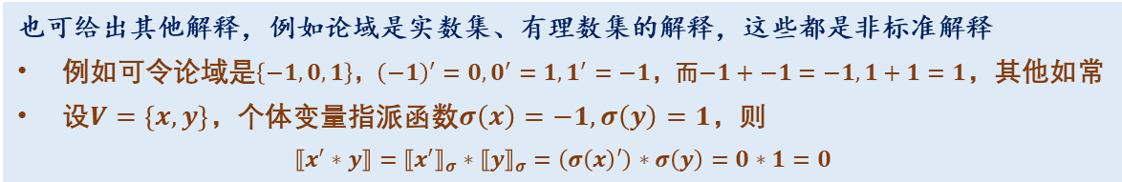
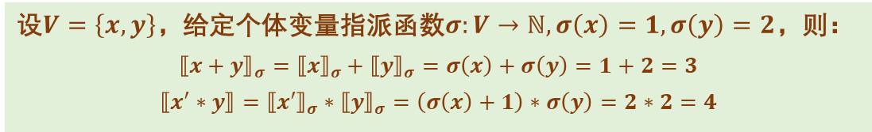
一阶逻辑公式的真值
一阶逻辑公式项的语义举例
对于一阶算术语言$𝓛_{𝓐}=\{0, ′, +, ∗, >, =\}$
给定解释$𝓜$，论域是自然数集$ℕ$，$′$解释为后继函数(加$1$函数)，$+$解释为加法，$∗$解释为乘法，$>$解释为大于关系，$=$解释为相等关系
这称为上述算术语言的标准解释，因此在对象语言和元语言都采用了相同的符号
设$V=\left\{x, y\right\}$，给定个体变量指派函数$σ:V→ℕ, σ\left(x\right)=1, σ\left(y\right)=2$，则：
$${⟦x+y⟧}_{σ}={⟦x⟧}_{σ}+{⟦y⟧}_{σ}=σ\left(x\right)+σ\left(y\right)=1+2=3$$
$$⟦x^{′}∗y⟧={⟦x^{′}⟧}_{σ}∗{⟦y⟧}_{σ}=\left(σ\left(x\right)+1\right)∗σ\left(y\right)=2∗2=4$$
也可给出其他解释，例如论域是实数集、有理数集的解释，这些都是非标准解释
例如可令论域是$\left\{−1, 0, 1\right\}$，${\left(−1\right)}^{′}=0, 0^{′}=1, 1^{′}=−1$，而$−1+−1=−1, 1+1=1$，其他如常
设$V=\left\{x, y\right\}$，个体变量指派函数$σ\left(x\right)=−1, σ\left(y\right)=1$，则
$$⟦x^{′}∗y⟧={⟦x^{′}⟧}_{σ}∗{⟦y⟧}_{σ}=\left(σ\left(x\right)′\right)∗σ\left(y\right)=0∗1=0$$
数理逻辑
第十二讲 一阶逻辑公式语义
2023年2月 13/40

Slide 14
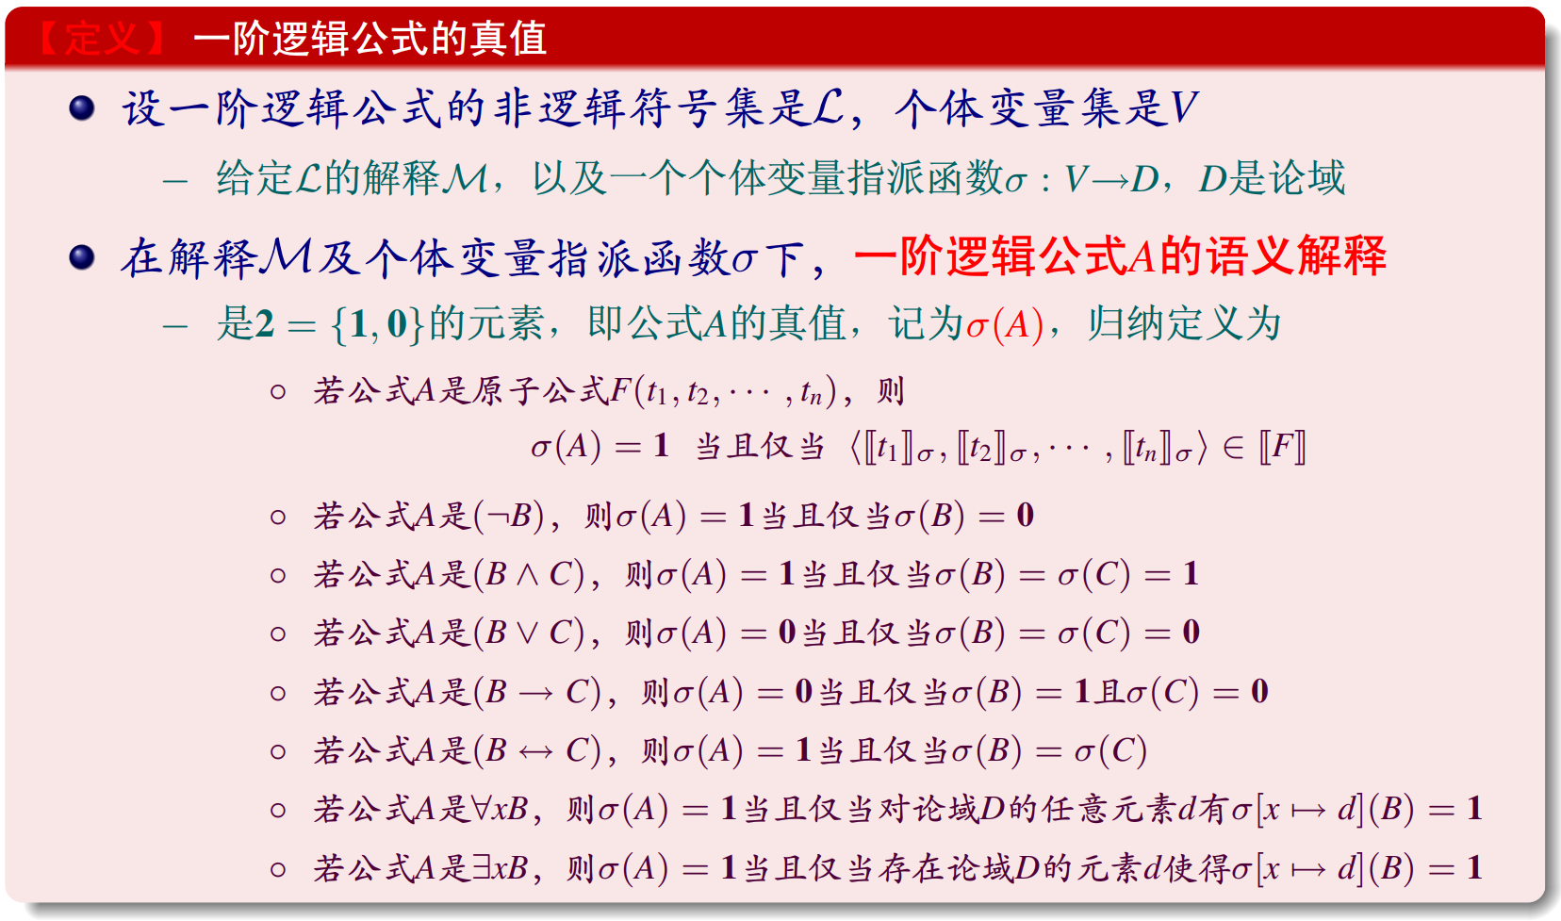
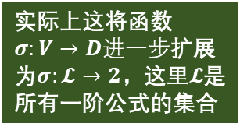
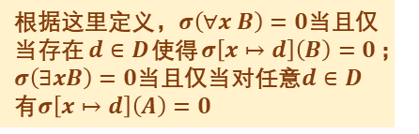

一阶逻辑公式的真值
一阶逻辑公式真值计算的归纳定义
实际上这将函数$σ:V→D进一步$扩展为$σ:𝓛→2$，这里$𝓛$是所有一阶公式的集合
根据定义，直观上可看到$∀xB$和$∃xB$与$σ\left(x\right)$无关
根据这里定义，$σ\left(∀x B\right)=0$当且仅当存在$d∈D$使得$σ\left[x↦d\right]\left(B\right)=0$；$σ\left(∃xB\right)=0$当且仅当对任意$d∈D$有$σ\left[x↦d\right]\left(A\right)=0$
数理逻辑
第十二讲 一阶逻辑公式语义
2023年2月 14/40

Slide 15

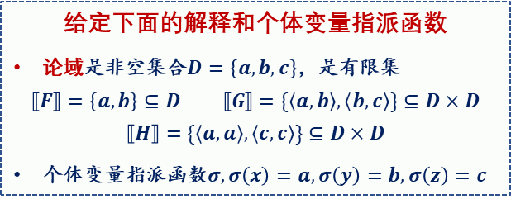
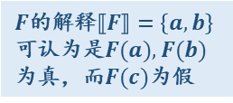
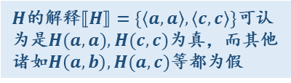
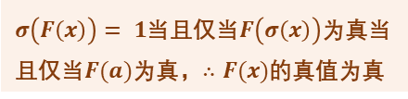
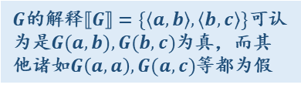

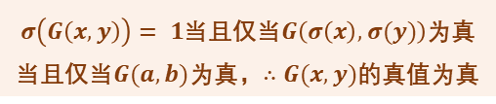

一阶逻辑公式的真值
一阶逻辑公式在有限论域解释的真值
给定下面的解释和个体变量指派函数
论域是非空集合$D=\left\{a, b, c\right\}$，是有限集
$$⟦F⟧=\left\{a, b\right\}⊆D ⟦G⟧=\{⟨a, b⟩,⟨b, c⟩\}⊆D×D$$
$$⟦H⟧=\{⟨a, a⟩,⟨c, c⟩\}⊆D×D$$
个体变量指派函数$σ, σ\left(x\right)=a, σ\left(y\right)=b, σ\left(z\right)=c$
$σ\left(G\left(x, y\right)\right)=1$当且仅当$\left\langle ⟦x⟧σ,⟦y⟧σ\right\rangle ∈⟦G⟧$
当且仅当$⟨σ\left(x\right),σ\left(y\right)⟩∈⟦G⟧$当且仅当$⟨a, b⟩∈⟦G⟧$
引入$G(a, b)$，$G(a, b)$为真当且仅当$⟨a, b⟩∈⟦G⟧$
$σ\left(G\left(x, y\right)\right)= 1$当且仅当$G\left(σ\left(x\right), σ(y)\right)$为真当且仅当$G(a, b)$为真，$∴G(x, y)$的真值为真
确定公式$A=F\left(x\right)∧G\left(x, y\right)∧∀zH\left(y, z\right)$的真值
$σ\left(F\left(x\right)\right)=1$当且仅当$⟦x⟧σ∈⟦F⟧$
当且仅当$σ\left(x\right)∈⟦F⟧$当且仅当$a∈⟦F⟧$
$G$的解释$⟦G⟧=\{⟨a, b⟩,⟨b, c⟩\}$可认为是$G(a,b), G(b,c)$为真，而其他诸如$G\left(a,a\right), G(a,c)$等都为假
$F$的解释$⟦F⟧=\left\{a, b\right\}$ 可认为是$F(a), F(b)$为真，而$F(c)$为假
引入$F(a)$，$F(a)$为真当且仅当$a∈⟦F⟧$
$H$的解释$⟦H⟧=\{⟨a, a⟩,⟨c, c⟩\}$可认为是$H(a,a), H(c,c)$为真，而其他诸如$H\left(a,b\right), H(a,c)$等都为假
$σ\left(F\left(x\right)\right)= 1$当且仅当$F\left(σ\left(x\right)\right)$为真当且仅当$F(a)$为真，$∴F(x)$的真值为真
$F(a), G(a,b), H(a,b)$等都是元语言的符号，不是对象语言中的公式
数理逻辑
第十二讲 一阶逻辑公式语义
2023年2月 15/40

Slide 16

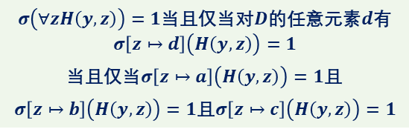

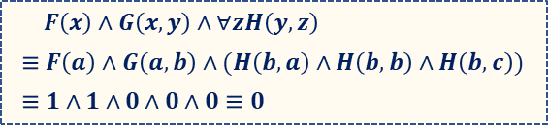




一阶逻辑公式的真值
一阶逻辑公式在有限论域解释的真值
给定下面的解释和个体变量指派函数
论域是非空集合$D=\left\{a, b, c\right\}$，是有限集
$$⟦F⟧=\left\{a, b\right\}⊆D ⟦G⟧=\{⟨a, b⟩,⟨b, c⟩\}⊆D×D$$
$$⟦H⟧=\{⟨a, a⟩,⟨c, c⟩\}⊆D×D$$
个体变量指派函数$σ, σ\left(x\right)=a, σ\left(y\right)=b, σ\left(z\right)=c$
$σ\left(∀zH\left(y, z\right)\right)=1$当且仅当对$D$的任意元素$d$有$σ\left[z↦d\right]\left(H\left(y,z\right)\right)=1$
当且仅当$σ\left[z↦a\right]\left(H\left(y,z\right)\right)=1$且
$σ\left[z↦b\right]\left(H\left(y,z\right)\right)=1$且$σ\left[z↦c\right]\left(H\left(y,z\right)\right)=1$
$σ\left[z↦a\right]\left(y\right)=σ\left[z↦b\right]\left(y\right)$ $= σ\left[z↦c\right]\left(y\right)=σ\left(y\right)=b$
确定公式$A=F\left(x\right)∧G\left(x, y\right)∧∀zH\left(y, z\right)$的真值
$σ\left[z↦a\right]\left(z\right)=a σ\left[z↦b\right]\left(z\right)$ $=b$
$$σ\left[z↦c\right]\left(z\right)=c$$
$σ\left(F\left(x\right)\right)= 1$当且仅当$F(a)$为真，$∴F(x)$的真值为真
$σ\left(∀zH\left(y, z\right)\right)=1$当且仅当$H(b, a)\text{为真}$且$H(b, b)$为真且$H(b, c)$为真，$∴∀zH\left(y, z\right)$的真值为假
$σ\left(G\left(x, y\right)\right)= 1$当且仅当$G(a, b)$为真，$∴G(x, y)$的真值为真
$∴$ 公式$A$在上述解释和指派函数$σ$下的真值为$0$(假)
使用类似等值演算过程简记上述真值计算过程
$F\left(x\right)∧G\left(x, y\right)∧∀zH\left(y, z\right)$
$≡F\left(a\right)∧G\left(a, b\right)∧(H\left(b, a\right)∧H\left(b, b\right)∧H\left(b, c\right))$
$≡1∧1∧0∧0∧0≡0$
公式$A$有自由变量$x, y$，因此与$σ$有关！
数理逻辑
第十二讲 一阶逻辑公式语义
2023年2月 16/40

Slide 17
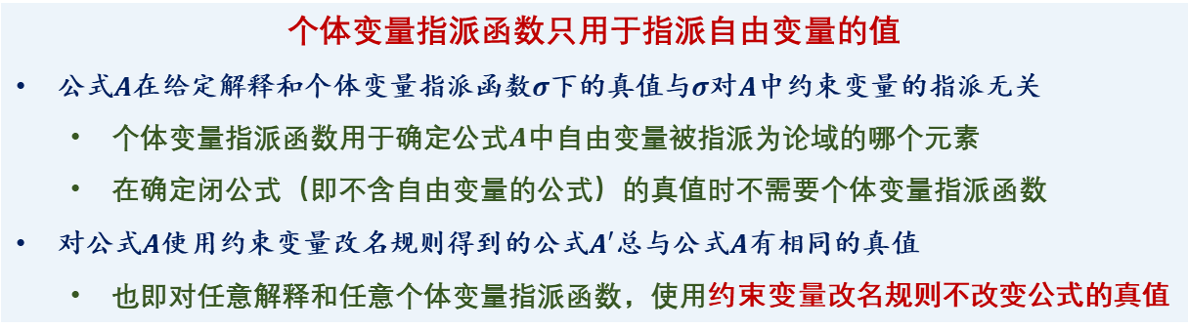
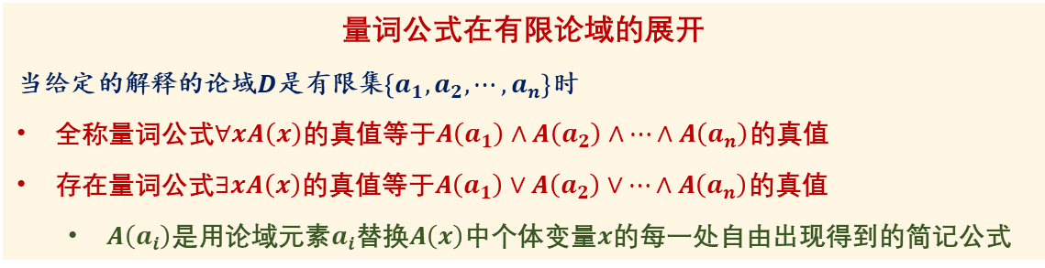
一阶逻辑公式的真值
一阶逻辑公式真值的计算
量词公式在有限论域的展开
当给定的解释的论域$D$是有限集$\left\{a_{1}, a_{2}, ⋯, a_{n}\right\}$时
全称量词公式$∀xA\left(x\right)$的真值等于$A\left(a_{1}\right)∧A\left(a_{2}\right)∧⋯∧A\left(a_{n}\right)$的真值
存在量词公式$∃xA\left(x\right)$的真值等于$A\left(a_{1}\right)∨A\left(a_{2}\right)∨⋯∧A\left(a_{n}\right)$的真值
$A\left(a_{i}\right)$是用论域元素$a_{i}$替换$A\left(x\right)$中个体变量$x$的每一处自由出现得到的简记公式
在有限论域，全称量词展开为合取式，存在量词展开为析取式！
个体变量指派函数只用于指派自由变量的值
公式$A$在给定解释和个体变量指派函数$σ$下的真值与$σ$对$A$中约束变量的指派无关
个体变量指派函数用于确定公式$A$中自由变量被指派为论域的哪个元素
在确定闭公式（即不含自由变量的公式）的真值时不需要个体变量指派函数
对公式$A$使用约束变量改名规则得到的公式$A′$总与公式$A$有相同的真值
也即对任意解释和任意个体变量指派函数，使用约束变量改名规则不改变公式的真值
数理逻辑
第十二讲 一阶逻辑公式语义
2023年2月 17/40

Slide 18
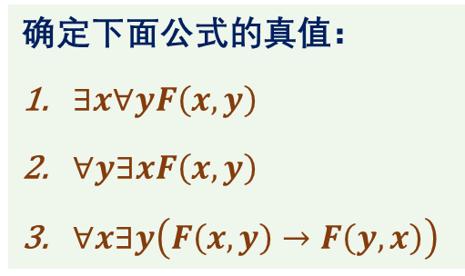

一阶逻辑公式的真值
一阶逻辑公式真值计算练习
给定下面的解释和个体变量指派函数
论域是非空集合$D=\left\{a, b\right\}$,二元谓词$F$的解释$⟦F⟧=\{⟨a, b⟩,⟨b, a⟩\}⊆D×D$
确定下面公式的真值：
$∃x∀yF\left(x, y\right)$
$∀y∃xF\left(x, y\right)$
$∀x∃y\left(F\left(x, y\right)→F\left(y, x\right)\right)$
这些公式都是闭公式，因此不需要个体变量指派函数！
数理逻辑
第十二讲 一阶逻辑公式语义
2023年2月 18/40

Slide 19




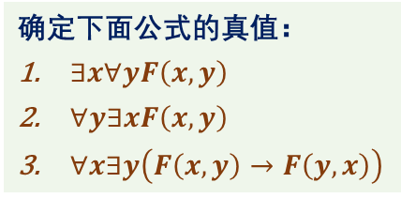




一阶逻辑公式的真值
一阶逻辑公式真值计算练习
给定下面的解释和个体变量指派函数
论域是非空集合$D=\left\{a, b\right\}$,二元谓词$F$的解释$⟦F⟧=\{⟨a, b⟩,⟨b, a⟩\}⊆D×D$
确定下面公式的真值：
$∃x∀yF\left(x, y\right)$
$∀y∃xF\left(x, y\right)$
$∀x∃y\left(F\left(x, y\right)→F\left(y, x\right)\right)$
$$∃x∀yF\left(x, y\right)$$
1. $∃x∀yF\left(x, y\right)$的真值为$0$
用论域每个元素替换$∃x$辖域中每处出现的$x$，将得到的每个公式用析取联结
$$≡∀yF\left(a, y\right)∨∀yF\left(b, y\right)$$
用论域每个元素替换$∀y$辖域中每处出现的$y$，将得到的每个公式用合取联结
当一个公式的某个量词辖域中还有（其他指示变量的）量词时，称为嵌套量词公式
$$≡\left(F\left(a, a\right)∧F\left(a, b\right)\right)∨∀yF\left(b, y\right)$$
用论域每个元素替换$∀y$辖域中每处出现的$y$，将得到的每个公式用合取联结
$$≡\left(F\left(a, a\right)∧F\left(a, b\right)\right)∨\left(F\left(b, a\right)∧F\left(b, b\right)\right)$$
数理逻辑
第十二讲 一阶逻辑公式语义
2023年2月 19/40

Slide 20

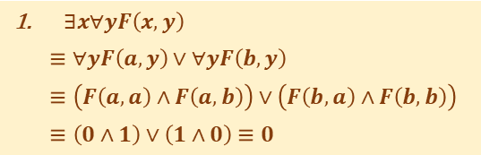




一阶逻辑公式的真值
一阶逻辑公式真值计算练习
给定下面的解释和个体变量指派函数
论域是非空集合$D=\left\{a, b\right\}$,二元谓词$F$的解释$⟦F⟧=\{⟨a, b⟩,⟨b, a⟩\}⊆D×D$
嵌套量词公式的量词顺序不同，公式的真值也不同
确定下面公式的真值：
$∃x∀yF\left(x, y\right)$
$∀y∃xF\left(x, y\right)$
$∀x∃y\left(F\left(x, y\right)→F\left(y, x\right)\right)$
$$∀y∃xF\left(x, y\right)$$
2. $∃x∀yF\left(x, y\right)$的真值为$1$
用论域每个元素替换$∀y$辖域中每处出现的$y$，将得到的每个公式用合取联结
$$≡∃xF\left(x, a\right)∧∃xF\left(x, b\right)$$
$∃x∀yF\left(x, y\right)$
$≡∀yF\left(a, y\right)∨∀yF\left(b, y\right)$
$≡\left(F\left(a, a\right)∧F\left(a, b\right)\right)∨\left(F\left(b, a\right)∧F\left(b, b\right)\right)$
$≡\left(0∧1\right)∨\left(1∧0\right)$ $≡0$
用论域每个元素替换$∃x$辖域中每处出现的$x$，将得到的每个公式用析取联结
$$≡\left(F\left(a, a\right)∨F\left(b, a\right)\right)∧∃xF\left(x, b\right)$$
用论域每个元素替换$∃x$辖域中每处出现的$x$，将得到的每个公式用析取联结
$$≡\left(F\left(a, a\right)∨F\left(b, a\right)\right)∧\left(F\left(a, b\right)∨F\left(b, b\right)\right)$$
数理逻辑
第十二讲 一阶逻辑公式语义
2023年2月 20/40

Slide 21
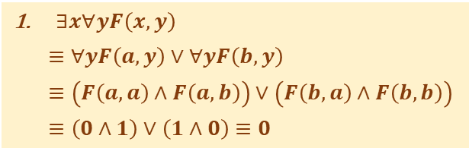
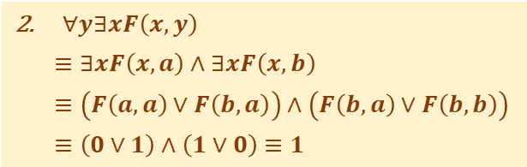
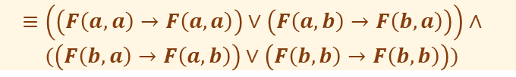
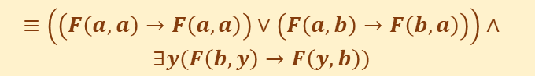

一阶逻辑公式的真值
一阶逻辑公式真值计算练习
给定下面的解释和个体变量指派函数
论域是非空集合$D=\left\{a, b\right\}$,二元谓词$F$的解释$⟦F⟧=\{⟨a, b⟩,⟨b, a⟩\}⊆D×D$
嵌套量词公式展开时从外到里展开，并注意各量词的辖域！
$∃x∀yF\left(x, y\right)$
$≡∀yF\left(a, y\right)∨∀yF\left(b, y\right)$
$≡\left(F\left(a, a\right)∧F\left(a, b\right)\right)∨\left(F\left(b, a\right)∧F\left(b, b\right)\right)$
$≡\left(0∧1\right)∨\left(1∧0\right)$ $≡0$
3. $∀x∃y(F\left(x, y\right)→F\left(y,x\right))$
$$≡∃y(F\left(a, y\right)→F\left(y, a\right))∧∃y(F\left(b, y\right)→F\left(y, b\right))$$
$$≡\left(\left(F\left(a, a\right)→F\left(a, a\right)\right)∨\left(F\left(a, b\right)→F\left(b, a\right)\right)\right)∧$$
$$∃y(F\left(b, y\right)→F\left(y,b\right))$$
$∀y∃xF\left(x, y\right)$
$≡∃xF\left(x, a\right)∧∃xF\left(x, b\right)$
$≡\left(F\left(a, a\right)∨F\left(b, a\right)\right)∧\left(F\left(b, a\right)∨F\left(b, b\right)\right)$
$≡\left(0∨1\right)∧\left(1∨0\right)$ $≡1$
$$≡\left(\left(F\left(a, a\right)→F\left(a, a\right)\right)∨\left(F\left(a, b\right)→F\left(b, a\right)\right)\right)∧$$
$$(\left(F\left(b, a\right)→F\left(a, b\right)\right)∨\left(F\left(b, b\right)→F\left(b, b\right)\right))$$
$$≡\left(\left(0→0\right)∨\left(1→1\right)\right)∧\left(\left(1→1\right)∨\left(0→0\right)\right)≡1$$
数理逻辑
第十二讲 一阶逻辑公式语义
2023年2月 21/40

Slide 22
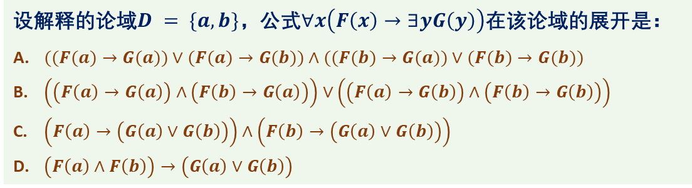
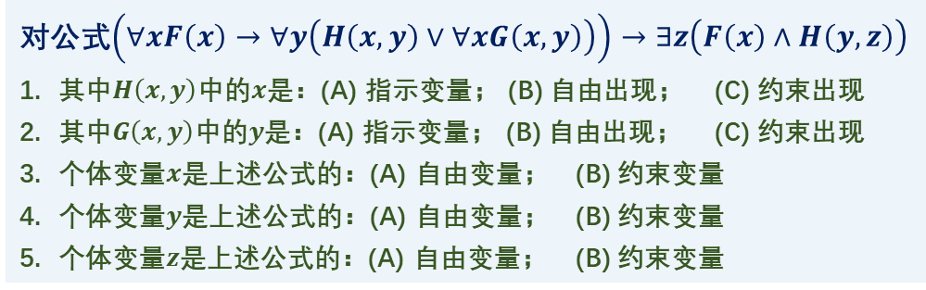
一阶逻辑公式的真值
一阶逻辑公式在有限论域展开练习
对公式$\left(∀xF\left(x\right)→∀y\left(H\left(x, y\right)∨∀xG\left(x, y\right)\right)\right)→∃z\left(F\left(x\right)∧H\left(y, z\right)\right)$
其中$H\left(x, y\right)$中的$x$是：(A) 指示变量； (B) 自由出现； (C) 约束出现
其中$G\left(x, y\right)$中的$y$是：(A) 指示变量； (B) 自由出现； (C) 约束出现
个体变量$x$是上述公式的：(A) 自由变量； (B) 约束变量
个体变量$y$是上述公式的：(A) 自由变量； (B) 约束变量
个体变量$z$是上述公式的：(A) 自由变量； (B) 约束变量
设解释的论域$D = \{a, b\}$，公式$∀x\left(F\left(x\right)→∃yG\left(y\right)\right)$在该论域的展开是：
$((F(a)→G(a))∨(F(a)→G(b))∧((F(b)→G(a))∨(F(b)→G(b))$
$\left(\left(F\left(a\right)→G\left(a\right)\right)∧\left(F\left(b\right)→G\left(a\right)\right)\right)∨\left(\left(F\left(a\right)→G\left(b\right)\right)∧\left(F\left(b\right)→G\left(b\right)\right)\right)$
$\left(F\left(a\right)→\left(G\left(a\right)∨G\left(b\right)\right)\right)∧\left(F\left(b\right)→\left(G\left(a\right)∨G\left(b\right)\right)\right)$
$\left(F\left(a\right)∧F\left(b\right)\right)→\left(G\left(a\right)∨G\left(b\right)\right)$
数理逻辑
第十二讲 一阶逻辑公式语义
2023年2月 22/40

Slide 23
一阶逻辑公式的真值
一阶逻辑公式在有限论域展开练习
对公式$\left(∀xF\left(x\right)→∀y\left(H\left(x, y\right)∨∀xG\left(x, y\right)\right)\right)→∃z\left(F\left(x\right)∧H\left(y, z\right)\right)$
其中$H\left(x, y\right)$中的$x$是：(A) 指示变量； (B) 自由出现； (C) 约束出现
其中$G\left(x, y\right)$中的$y$是：(A) 指示变量； (B) 自由出现； (C) 约束出现
个体变量$x$是上述公式的：(A) 自由变量； (B) 约束变量
个体变量$y$是上述公式的：(A) 自由变量； (B) 约束变量
个体变量$z$是上述公式的：(A) 自由变量； (B) 约束变量
✔
✔
✔
✔
✔
设解释的论域$D = \{a, b\}$，公式$∀x\left(F\left(x\right)→∃yG\left(y\right)\right)$在该论域的展开是：
$((F(a)→G(a))∨(F(a)→G(b))∧((F(b)→G(a))∨(F(b)→G(b))$
$\left(\left(F\left(a\right)→G\left(a\right)\right)∧\left(F\left(b\right)→G\left(a\right)\right)\right)∨\left(\left(F\left(a\right)→G\left(b\right)\right)∧\left(F\left(b\right)→G\left(b\right)\right)\right)$
$\left(F\left(a\right)→\left(G\left(a\right)∨G\left(b\right)\right)\right)∧\left(F\left(b\right)→\left(G\left(a\right)∨G\left(b\right)\right)\right)$
$\left(F\left(a\right)∧F\left(b\right)\right)→\left(G\left(a\right)∨G\left(b\right)\right)$
✔
数理逻辑
第十二讲 一阶逻辑公式语义
2023年2月 23/40

Slide 24

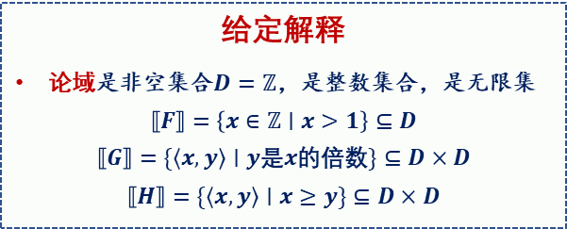
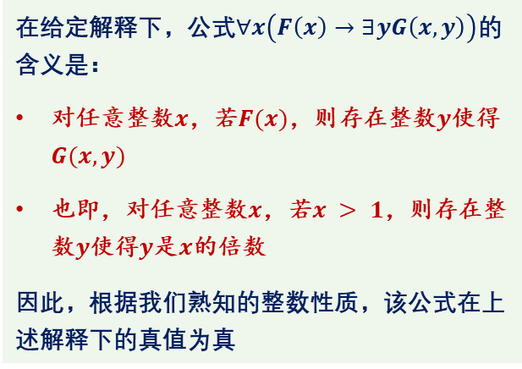
一阶逻辑公式的真值
一阶逻辑公式在无穷论域的真值确定
在给定解释下，公式$∀x\left(F\left(x\right)→∃yG\left(x, y\right)\right)$的含义是：
对任意整数$x$，若$F(x)$，则存在整数$y$使得$G(x, y)$
也即，对任意整数$x$，若$x > 1$，则存在整数$y$使得$y$是$x$的倍数
因此，根据我们熟知的整数性质，该公式在上述解释下的真值为真
给定解释
论域是非空集合$D=ℤ$，是整数集合，是无限集
$$⟦F⟧=\left\{x∈ℤ∣x>1\right\}⊆D$$
$⟦G⟧=\{⟨x, y⟩∣y$是$x$的倍数$\}⊆D×D$
$$⟦H⟧=\{⟨x, y⟩∣x≥y\}⊆D×D$$
确定公式$A=∀x\left(F\left(x\right)→∃yG\left(x, y\right)\right)$的真值
这个公式是闭公式，因此不需要个体变量指派函数！
论域无穷时只能基于量词的语义，根据与论域相关的常识，直观地确定公式的真值
数理逻辑
第十二讲 一阶逻辑公式语义
2023年2月 24/40

Slide 25
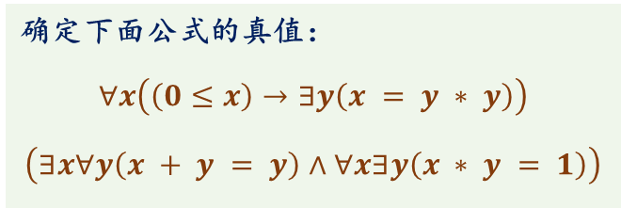
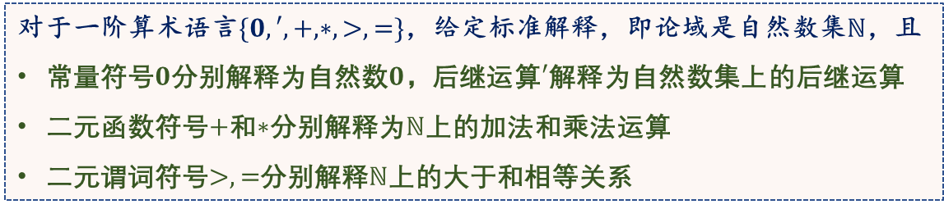
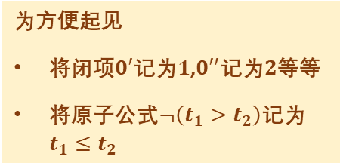
一阶逻辑公式的真值
一阶逻辑公式在无穷论域的真值确定练习
对于一阶算术语言$\{0, ′, +, ∗, >, =\}$，给定标准解释，即论域是自然数集$ℕ$，且
常量符号$0$分别解释为自然数$0$，后继运算$′$解释为自然数集上的后继运算
二元函数符号$+$和$∗$分别解释为$ℕ$上的加法和乘法运算
二元谓词符号$>, =$分别解释$ℕ$上的大于和相等关系
确定下面公式的真值：
$$∀x\left(\left(0≤x\right)→∃y\left(x = y ∗ y\right)\right)$$
$$\left(∃x∀y\left(x + y = y\right)∧∀x∃y\left(x ∗ y = 1\right)\right)$$
为方便起见
将闭项$0′$记为$1$,$0′′$记为$2$等等
将原子公式$¬\left(t_{1}>t_{2}\right)$记为$t_{1}≤t_{2}$
数理逻辑
第十二讲 一阶逻辑公式语义
2023年2月 25/40

Slide 26
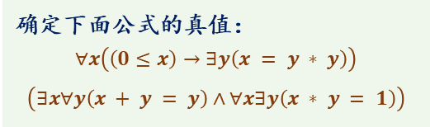



一阶逻辑公式的真值
一阶逻辑公式在无穷论域的真值确定
给定一阶算术语言的标准解释，论域是$ℕ$
常量符号$0$解释为自然数$0$，$′$解释为$ℕ$上的后继函数
二元函数符号$+$和$∗$分别解释为$ℕ$上的加法和乘法运算
二元谓词符号$≤, =$分别解释$ℕ$上的小于等于和相等关系
确定下面公式的真值：
$$∀x\left(\left(0≤x\right)→∃y\left(x = y ∗ y\right)\right)$$
$$\left(∃x∀y\left(x + y = y\right)∧∀x∃y\left(x ∗ y = 1\right)\right)$$
在给定解释下，公式$∀x\left(\left(0≤x\right)→∃y\left(x = y ∗ y\right)\right)$的含义是：
对任意自然数$x$，若$x≥0$，则存在整数$y$，使得$x$是等于$y$的平方
因此，由于不是每个自然数都是平方数，该公式在上述解释下的真值为假
如果解释的论域是实数集，则这两个公式的真值都为真
在给定解释下，公式$\left(∃x∀y\left(x + y = y\right)∧∀x∃y\left(x ∗ y = 1\right)\right)$的含义是：
存在自然数$x$，对任意自然数$y$有$x+y=y$,而且对任意自然数$x$，存在自然数$y$使得$x∗y=1$
因此，由于不是每个自然数都存在自然数与它相乘是1，该公式在上述解释下的真值为假
数理逻辑
第十二讲 一阶逻辑公式语义
2023年2月 26/40

Slide 27


一阶逻辑公式的真值
一阶逻辑的语义后承(Semantic consequence)
给定一阶逻辑公式的非逻辑符号集的解释$𝓜$(论域是$D$)和个体变量指派函数$σ:V→D$，$A$是一阶逻辑公式，若$σ\left(A\right)=1$，则称$𝓜$和$σ$满足(satisfy)$A$，记为$𝓜, σ⊨A$
若$A$是闭公式，则$A$的真值与个体变量指派函数无关，这时直接称$𝓜$满足$A$，并记为$𝓜⊨A$
设$𝓜$是解释，$σ$是个体变量指派函数，$Γ$是一组一阶逻辑公式构成的集合，若对任意的$A∈Γ$有$𝓜, σ⊨A$，则称$𝓜$和$σ$满足$Γ$，并记为$𝓜, σ⊨Γ$
类似地，若$Γ$是一组闭公式，则称$𝓜$满足$Γ$，并记为$𝓜⊨Γ$
设$Γ$是一阶公式集，$A$是一阶公式，如果对任意解释$𝓜$和任意个体变量指派函数$σ$，$𝓜,σ⊨Γ$蕴涵$𝓜,σ⊨A$，则称$A$是$Γ$的语义后承，也称$Γ$语义蕴涵$A$，记为$Γ⊨A$
数理逻辑
第十二讲 一阶逻辑公式语义
2023年2月 27/40

Slide 28
内容提要
一阶逻辑公式的解释
一阶逻辑公式的真值
一阶逻辑公式真值与变量替换
数理逻辑
第十二讲 一阶逻辑公式语义
2023年2月 28/40

Slide 29


一阶逻辑公式真值与变量替换
个体变量指派函数的合同(agreement)
从一阶公式真值计算的定义可直观看到公式$∀xA$或$∃xA$在$σ$下的真值与$σ\left(x\right)$无关
一般地，对任意公式$A$，$σ\left(A\right)$只与$σ$对$A$中自由变量的指派有关，这里来严格描述并证明这个命题
怎样用数学化语言严格描述？
先引入个体变量指派函数合同的概念
设$𝓜$是一阶公式的解释，论域是$D$，$σ_{1}, σ_{2}:V→D$是两个个体变量指派函数
对于项$t$，如果对任意$x∈Var\left(t\right)$有$σ_{1}\left(x\right)=σ_{2}\left(x\right)$，则称$σ_{1}$和$σ_{2}$在$t$上合同
对于公式$A$，如果对任意$x∈FreeVar\left(t\right)$有$σ_{1}\left(x\right)=σ_{2}\left(x\right)$，则称$σ_{1}$和$σ_{2}$在$A$上合同
显然，如果$σ_{1}$和$σ_{2}$在项$t$上合同，则对$t$的任意子项$t′$，$σ_{1}$和$σ_{2}$也在$t′$上合同
显然，如果$σ_{1}$和$σ_{2}$在公式$A$上合同，则对$A$的任意子公式$A′$，$σ_{1}$和$σ_{2}$也在$A′$上合同
特别地，对于量词公式$A=∀xB$或$A=∃xB$，如果$σ_{1}$和$σ_{2}$在$A$上合同，则对论域$D$的任意元素$d$，$σ_{1}\left[x↦d\right]$和$σ_{2}\left[x↦d\right]$在公式$B$上合同
数理逻辑
第十二讲 一阶逻辑公式语义
2023年2月 29/40

Slide 30


一阶逻辑公式真值与变量替换
公式的真值只与对自由变量的指派有关
【定理】合同定理：设$𝓜$是一阶公式的解释，论域是$D$，$σ_{1}, σ_{2}:V→D$是指派函数
(1) 对任意项$t$，若$σ_{1}$和$σ_{2}$在$t$上合同，则$σ_{1}\left(t\right)=σ_{2}\left(t\right)$
(2) 对任意公式$A$，若$σ_{1}$和$σ_{2}$在$A$上合同，则$σ_{1}\left(A\right)=σ_{2}\left(A\right)$
这个定理直观上就是说，若$σ_{1}$和$σ_{2}$对$A$中的自由变量赋值相同，则$A$在这两个指派函数下的真值相同，也即$A$的真值只与指派函数对$A$的自由变量的指派有关
【证明】(1) 对$t$的结构进行归纳证明
若$t$是个体变量$x$，则因为$σ_{1}$和$σ_{2}$在$t$上合同，因此$σ_{1}\left(t\right)=σ_{1}\left(x\right)=σ_{2}\left(x\right)=σ_{2}\left(t\right)$
若$t$是常量符号$c$，则$σ_{1}\left(t\right)=⟦c⟧=σ_{2}\left(t\right)$
若$t$是项$f\left(t_{1}, ⋯, t_{n}\right)$，则当$σ_{1}$和$σ_{2}$在$t$上合同时，它们也在$t_{i}\left(i=1, ⋯, n\right)$上合同，从而根据归纳假设有$σ_{1}\left(t_{i}\right)=σ_{2}\left(t_{i}\right)\left(i=1, ⋯, n\right)$，从而
$$σ_{1}\left(t\right)=σ_{1}\left(f\left(t_{1}, ⋯, t_{n}\right)\right)=⟦f⟧\left(σ_{1}\left(t_{1}\right), ⋯, σ_{1}\left(t_{2}\right)\right)= ⟦f⟧\left(σ_{2}\left(t_{1}\right), ⋯, σ_{2}\left(t_{2}\right)\right)= σ_{2}\left(t\right)$$
数理逻辑
第十二讲 一阶逻辑公式语义
2023年2月 30/40

Slide 31

一阶逻辑公式真值与变量替换
公式的真值只与对自由变量的指派有关
【定理】合同定理：设$𝓜$是一阶公式的解释，论域是$D$，$σ_{1}, σ_{2}:V→D$是指派函数
(1) 对任意项$t$，若$σ_{1}$和$σ_{2}$在$t$上合同，则$σ_{1}\left(t\right)=σ_{2}\left(t\right)$
(2) 对任意公式$A$，若$σ_{1}$和$σ_{2}$在$A$上合同，则$σ_{1}\left(A\right)=σ_{2}\left(A\right)$
【证明】(2) 对$A$的结构进行归纳证明
若$A$是原子公式$F(t_{1}, ⋯, t_{n})$，则因为$σ_{1}$和$σ_{2}$在$A$上合同，它们也在$t_{i}\left(i=1, ⋯, n\right)$上合同，从而根据(1)有$σ_{1}\left(t_{i}\right)=σ_{2}\left(t_{i}\right)(i=1, ⋯, n)$，从而$\left\langle σ_{1}\left(t_{1}\right), ⋯, σ_{1}\left(t_{n}\right)\right\rangle ∈F$当且仅当$\left\langle σ_{2}\left(t_{1}\right), ⋯, σ_{2}\left(t_{n}\right)\right\rangle ∈F$，即$σ_{1}\left(A\right)= σ_{2}\left(A\right)$
对于公式$A$是根据命题逻辑运算符构造的时候，易证
若公式$A$是$∀xB$，则因为$σ_{1}$和$σ_{2}$在$A$上合同，对论域$D$的任意元素$d$，都有$σ_{1}\left[x↦d\right]$和$σ_{2}\left[x↦d\right]$在$B$上合同，从而根据归纳假设，都有$σ_{1}\left[x↦d\right]\left(B\right)=σ_{2}\left[x↦d\right]\left(B\right)$，从而根据全称量词真值计算的定义，也有$σ_{1}\left(A\right)=σ_{2}\left(A\right)$
若公式$A$是$∃xB$时也类似可证
数理逻辑
第十二讲 一阶逻辑公式语义
2023年2月 31/40

Slide 32


一阶逻辑公式真值与变量替换
研究公式真值与变量替换的动机
直观上说，一个公式与它的约束变量改名而得到的易字是实质上相同的两个公式，因此在任意解释和任意个体变量指派函数下应有相同真值
对于一阶算术语言，公式$x≤y→∃z\left(y=x∗z\right)$经过约束变量改名而得到的一个易字是$x≤y→∃u\left(y=x∗u\right)$
显然这两个公式在一阶算术语言的任意解释和任意个体变量指派函数下都应有相同真值
公式$A$的易字$A′$是将$A$的子公式$∀xB$的一处或多处出现约束变量改名为$∀yB\left[y/x\right]$而得到的公式，因此需要证明公式$∀xB$和它约束变量改名而得到的$∀yB\left[y/x\right]$在任意解释和任意个体变量指派函数下有相同真值
公式$∀xB$约束变量改名为$∀yB\left[y/x\right]$要求$y∉FreeVar\left(B\right)$且$B\left[y/x\right]$是自由替换，因此这里先研究公式真值与个体变量替换之间的联系
数理逻辑
第十二讲 一阶逻辑公式语义
2023年2月 32/40

Slide 33



一阶逻辑公式真值与变量替换
一阶逻辑公式真值与变量替换
【定理】替换定理：设$𝓜$是一阶公式的解释，论域是$D$，$σ:V→D$是个体变量指派函数，$x$是个体变量，$s, t$是项，$A$是公式，则有：
(1) $σ\left(s\left[t/x\right]\right)=σ\left[x↦σ\left(t\right)\right]\left(s\right)$
(2) 若$A[t/x]$是自由替换，则$σ\left(A\left[t/x\right]\right)=σ\left[x↦σ\left(t\right)\right]\left(A\right)$
$A[t/x]$是自由替换当且仅当$t$中出现的每个个体变量$y$，$A$中每处自由出现的$x$都不在$∀y$或$∃y$的辖域内
【证明】(1) 针对项$s$的结构进行归纳证明：
若$s$是个体变量$x$，则$s\left[t/x\right]=t$，这时$σ\left(s\left[t/x\right]\right)=σ\left(t\right)$，而$σ\left[x↦σ\left(t\right)\right]\left(s\right)=σ\left[x↦σ\left(t\right)\right]\left(x\right)=σ\left(t\right)$；而当$s$是个体变量$y\left(y≠x\right)$，则$s[t/x]=y$，这时$σ\left(s\left[t/x\right]\right)=σ\left(y\right)$，而$σ\left[x↦σ\left(t\right)\right]\left(s\right)=σ\left[x↦σ\left(t\right)\right]\left(y\right)=σ\left(y\right)$
若$s$是常量符号$c$，则$s\left[t/x\right]=s=c$，这时$σ\left(s\left[t/x\right]\right)=⟦c⟧$，而$σ\left[x↦σ\left(t\right)\right]\left(s\right)=⟦c⟧$
若$s$是$f\left(s_{1}, ⋯, s_{n}\right)$，则$s[t/x]$=$f\left(s_{1}\left[t/x\right], ⋯, s_{n}\left[t/x\right]\right)$，根据归纳假设，这时有$σ\left(s_{i}\left[t/x\right]\right)=σ\left[x↦σ\left(t\right)\right]\left(s_{i}\right)$($i=1, ⋯, n$)，从而
$$σ\left(s\left[t/x\right]\right)=σ\left(f\left(s_{1}\left[t/x\right], ⋯, s_{n}\left[t/x\right]\right)\right)=⟦f⟧\left(σ\left(s_{1}\left[t/x\right]\right), ⋯, σ\left(s_{n}\left[t/x\right]\right)\right)= ⟦f⟧\left(σ\left[x↦σ\left(t\right)\right]\left(s_{1}\right), ⋯, σ\left[x↦σ\left(t\right)\right]\left(s_{n}\right)\right)=σ\left[x↦σ\left(t\right)\right]\left(f\left(s_{1}, ⋯, s_{n}\right)\right)=σ\left[x↦σ\left(t\right)\right]\left(s\right)$$
数理逻辑
第十二讲 一阶逻辑公式语义
2023年2月 33/40

Slide 34

一阶逻辑公式真值与变量替换
一阶逻辑公式真值与变量替换
【定理】替换定理：设$𝓜$是一阶公式的解释，论域是$D$，$σ:V→D$是个体变量指派函数，$x$是个体变量，$s, t$是项，$A$是公式，则有：
(1) $σ\left(s\left[t/x\right]\right)=σ\left[x↦σ\left(t\right)\right]\left(s\right)$
(2) 若$A[t/x]$是自由替换，则$σ\left(A\left[t/x\right]\right)=σ\left[x↦σ\left(t\right)\right]\left(A\right)$
【证明】(2) 针对公式$A$的结构进行归纳证明：
若$A$是原子公式$F\left(s_{1}, ⋯, s_{n}\right)$，则$A\left[t/x\right]=F\left(s_{1}\left[t/x\right], ⋯, s_{n}\left[t/x\right]\right)$，而$σ\left(s_{i}\left[t/x\right]\right)=σ\left[x↦σ\left(t\right)\right]\left(s_{i}\right)\left(i=1, ⋯, n\right)$，因此$σ\left(A\left[t/x\right]\right)=1$当且仅当$\left\langle σ\left(s_{1}\left[t/x\right]\right), ⋯, σ\left(s_{n}\left[t/x\right]\right)\right\rangle ∈F$，当且仅当$\left\langle σ\left[x↦σ\left(t\right)\right]\left(s_{1}\right), ⋯, σ\left[x↦σ\left(t\right)\right]\left(s_{n}\right)\right\rangle ∈F$，当且仅当$σ\left[x↦σ\left(t\right)\right]\left(F\left(s_{1}, ⋯, s_{n}\right)\right)=1$，当且仅当$σ[x↦σ(t)[A]=1$
显然当$A$是公式$\left(¬B\right), \left(B∧C\right), \left(B∨C\right), \left(B→C\right)$和$\left(B↔C\right)$时易证
若$A$是$∀xB$或$∃xB$，则根据替换的定义有$A\left[t/x\right]=A$，注意到这时$x∉FreeVar\left(A\right)$，因此$σ$与$σ\left[x↦σ\left(t\right)\right]$在$A$上合同，从而根据合同定理有$σ\left(A\left[t/x\right]\right)=σ\left(A\right)=σ\left[x↦σ\left(t\right)\right]\left(A\right)$
数理逻辑
第十二讲 一阶逻辑公式语义
2023年2月 34/40

Slide 35

一阶逻辑公式真值与变量替换
一阶逻辑公式真值与变量替换
【定理】替换定理：设$𝓜$是一阶公式的解释，论域是$D$，$σ:V→D$是个体变量指派函数，$x$是个体变量，$s, t$是项，$A$是公式，则有：
(1) $σ\left(s\left[t/x\right]\right)=σ\left[x↦σ\left(t\right)\right]\left(s\right)$
(2) 若$A[t/x]$是自由替换，则$σ\left(A\left[t/x\right]\right)=σ\left[x↦σ\left(t\right)\right]\left(A\right)$
【证明】(2) 针对公式$A$的结构进行归纳证明：
若$A$是$∀yB\left(y≠x\right)$，由于$A\left[t/x\right]$是自由替换，因此要么$x∉FreeVar\left(A\right)$，要么$y∉Var\left(t\right)$且$B[t/x]$是自由替换。
当$x∉FreeVar\left(A\right)$时，根据替换的定义不难证明$A[t/x]=A$，且这时$σ$和$σ\left[x↦σ\left(t\right)\right]$在$A$上合同，因此根据合同定理有$σ\left(A\left[t/x\right]\right)=σ\left(A\right)=σ\left[x↦σ\left(t\right)\right]\left(A\right)$
当$x∈FreeVar\left(A\right)$时，则有$y∉Var\left(t\right)$且$B[t/x]$是自由替换。注意到根据替换的定义有$A\left[t/x\right]=\left(∀yB\right)\left[t/x\right]=∀y\left(B\left[t/x\right]\right)$，因此这时$σ\left(A\left[t/x\right]\right)=σ\left(∀y(B\left[t/x\right])\right)$，$σ(A[t/x])=1$当且仅当对论域$D$的任意元素$d$有$σ\left[y↦d\right]\left(B\left[t/x\right]\right)=1$，而$σ\left[x↦σ\left(t\right)\right]\left(A\right)=σ\left[x↦σ\left(t\right)\right]\left(∀yB\right)$，所以$σ\left[x↦σ\left(t\right)\right]\left(A\right)=1$当且仅当对论域$D$的任意元素$d$有$σ\left[x↦σ\left(t\right)\right]\left[y↦d\right]\left(B\right)=1$。
数理逻辑
第十二讲 一阶逻辑公式语义
2023年2月 35/40

Slide 36

一阶逻辑公式真值与变量替换
一阶逻辑公式真值与变量替换
【定理】替换定理：设$𝓜$是一阶公式的解释，论域是$D$，$σ:V→D$是个体变量指派函数，$x$是个体变量，$s, t$是项，$A$是公式，则有：
(1) $σ\left(s\left[t/x\right]\right)=σ\left[x↦σ\left(t\right)\right]\left(s\right)$
(2) 若$A[t/x]$是自由替换，则$σ\left(A\left[t/x\right]\right)=σ\left[x↦σ\left(t\right)\right]\left(A\right)$
【证明】(2) 针对公式$A$的结构进行归纳证明：
若$A$是$∀yB\left(y≠x\right)$，由于$A\left[t/x\right]$是自由替换，因此要么$x∉FreeVar\left(A\right)$，要么$y∉Var\left(t\right)$且$B[t/x]$是自由替换。
当$x∈FreeVar\left(A\right)$时，$σ(A[t/x])=1$当且仅当对论域$D$的任意元素$d$有$σ\left[y↦d\right]\left(B\left[t/x\right]\right)=1$，而$σ\left[x↦σ\left(t\right)\right]\left(A\right)=1$当且仅当对论域$D$的任意元素$d$有$σ\left[x↦σ\left(t\right)\right]\left[y↦d\right]\left(B\right)=1$。
注意到待证定理中$σ$也是任意的，因此这时的归纳假设是由$B[t/x]$是自由替换，可得到对论域$D$的任意元素$d$有$σ\left[y↦d\right]\left(B\left[t/x\right]\right)=σ\left[y↦d\right]\left[x↦σ\left[y↦d\right]\left(t\right)\right]\left(B\right)$，注意到由于$y∉Var\left(t\right)$，因此$σ\left[y↦d\right]\left(t\right)=σ\left(t\right)$，从而有$σ\left[y↦d\right]\left(B\left[t/x\right]\right)=σ\left[y↦d\right]\left[x↦σ\left(t\right)\right]\left(B\right)=σ\left[x↦σ\left(t\right)\right][y↦d](B)$
也即这时对任意$d∈D$有$σ\left[y↦d\right]\left(B\left[t/x\right]\right)=σ\left[x↦σ\left(t\right)\right]\left[y↦d\right]\left(B\right)$，因此$σ(A[t/x])=σ\left[x↦σ\left(t\right)\right]\left(A\right)$。由这一点也不难证明当$A$是$∃yB\left(y≠x\right)$时定理也成立！
数理逻辑
第十二讲 一阶逻辑公式语义
2023年2月 36/40

Slide 37



一阶逻辑公式真值与变量替换
一阶逻辑公式真值与变量替换
【定理】替换定理：设$𝓜$是一阶公式的解释，论域是$D$，$σ:V→D$是个体变量指派函数，$x$是个体变量，$s, t$是项，$A$是公式，则有：
(1) $σ\left(s\left[t/x\right]\right)=σ\left[x↦σ\left(t\right)\right]\left(s\right)$
(2) 若$A[t/x]$是自由替换，则$σ\left(A\left[t/x\right]\right)=σ\left[x↦σ\left(t\right)\right]\left(A\right)$
注意，定理是说对任意$𝓜$，任意$σ$，任意$x$，任意项$t$以及任意公式$A$成立
在针对$A$的结构进行归纳证明时，实际归纳证明的命题$𝓟(A)$是“$∀𝓜∀σ∀x∀t$($A[t/x]$是自由替换$→σ(A[t/x])=σ[x↦σ(t)](A))$”，然后使用结构归纳法证明$∀A 𝓟\left(A\right)$
所以归纳假设是对任意用于构造公式$A$的公式$B$都有$𝓟(B)$成立，在用归纳假设时可根据需要例化其中的个体变量指派函数，甚至解释、项、个体变量等
后面还可能会在变换解释、个体变量指派函数，甚至扩充公式的非逻辑符号，特别是常量符号或函数符号的情况下讨论公式的真值
实际上，前面在有限论域中展开量词式，引入公式$F(a)$, $F(b)$等，也可认为是扩充公式的非逻辑符号，将论域中的元素$a$，元素$b$作为常量符号引入到语言，然后扩充原来的解释，并将这些常量符号解释为相应的论域元素
数理逻辑
第十二讲 一阶逻辑公式语义
2023年2月 37/40

Slide 38


一阶逻辑公式真值与变量替换
一阶逻辑公式真值与约束变量改名
【定理】约束变量改名定理：设$𝓜$是一阶公式的解释，论域是$D$，$σ:V→D$是个体变量指派函数，$x,y$是个体变量，$A$是公式，则当$y∉FreeVar\left(A\right)$且$A[y/x]$是自由替换时，有$σ\left(∀xA\right)=σ\left(∀yA\left[y/x\right]\right)$以及$σ\left(∃xA\right)=σ\left(∀∃A\left[y/x\right]\right)$。
【证明】注意到$σ\left(∀xA\right)=1$当且仅当对论域$D$的任意元素$a$有$σ\left[x↦a\right]\left(A\right)=1$，而$σ\left(∀yA\left[y/x\right]\right)=1$当且仅当对论域D的任意元素$b$有$σ\left[y↦b\right]\left(A\left[y/x\right]\right)=1$。
由于$A[y/x]$是自由替换，因此根据替换定理有$σ[y↦b](A[y/x])=σ[y↦b][x↦σ[y↦b](y)](A)=σ[y↦b][x↦b)](A)$，由于$y∉FreeVar\left(A\right)$，因此根据合同定理$σ[y↦b][x↦b)](A)=σ[x↦b](A)$。
因此也有$σ\left(∀yA\left[y/x\right]\right)=1$当且仅当对论域$D$的任意元素$b$有$σ\left[x↦b\right]\left(A\right)=1$。因此$σ\left(∀xA\right)=σ\left(∀yA\left[y/x\right]\right)$。
同理有$σ\left(∃xA\right)=σ\left(∃yA\left[y/x\right]\right)$。
【推论】设$𝓜$是一阶公式的解释，论域是$D$，$σ:V→D$是个体变量指派函数，$A$是公式。若$A′$是$A$的易字，则$σ\left(A^{′}\right)=σ\left(A\right)$。
数理逻辑
第十二讲 一阶逻辑公式语义
2023年2月 38/40

Slide 39
总结
总结
一阶逻辑公式的真值计算
一阶逻辑公式的语法建立在非逻辑符号集和个体变量集上，一阶逻辑公式的语义建立在给定非逻辑符号集的解释，以及将个体变量指派为解释论域元素的个体变量指派函数上
一阶逻辑公式的真值可针对公式的结构归纳定义，公式的真值只与个体变量指派函数对公式的自由变量的指派有关，闭公式的真值计算不需要个体变量指派函数
学习这一部分的目标
能自己给出一组一阶逻辑公式的解释和个体变量指派函数
能在给定的解释和个体变量指派函数时确定一个公式的真值
能在论域有限时，正确使用类似等值演算的形式确定量词公式的真值
能理解和证明一阶逻辑公式语义的合同定理、替换定理和约束变量改名定理
数理逻辑
第十二讲 一阶逻辑公式语义
2023年2月 39/40

Slide 40


作业
作业
数理逻辑
第十二讲 一阶逻辑公式语义
2023年2月 40/40

Slide 41
谢谢大家！
有什么问题和建议请及时反馈给老师！
数理逻辑
第十二讲 一阶逻辑公式语义
2023年2月

